Slide 1
Интерактивное обучение как современное направление активизации познавательной деятельности обучающихся.
Муниципальное общеобразовательное учреждение
средняя общеобразовательная школа № 5
с углубленным изучением отдельных предметов
Бугульминского муниципального района
Республики Татарстан
Учитель начальных классов: Идиятуллина Айслу Гилмутдиновна

Slide 2
Интерактивное обучение
Сложный процесс взаимодействия учителя и учащихся, основанный на диалоге.
Участие в диалоге требует умения не только слушать и слышать, не только говорить, но и быть понятым.

Slide 3
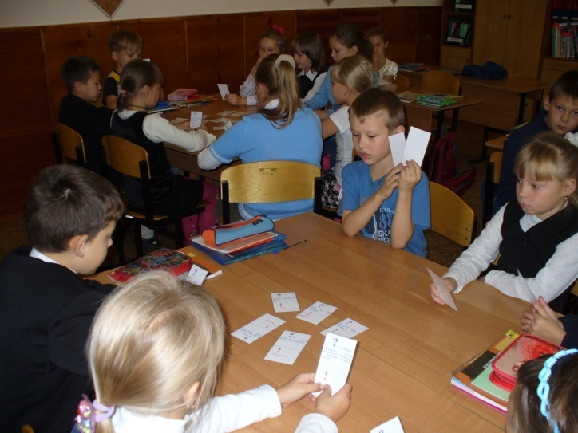
Интерактивные методы обучения
Основаны на групповом взаимодействии, позволяющие в обстановке доверия выявить и развить личностный потенциал каждого члена группы.

Slide 4
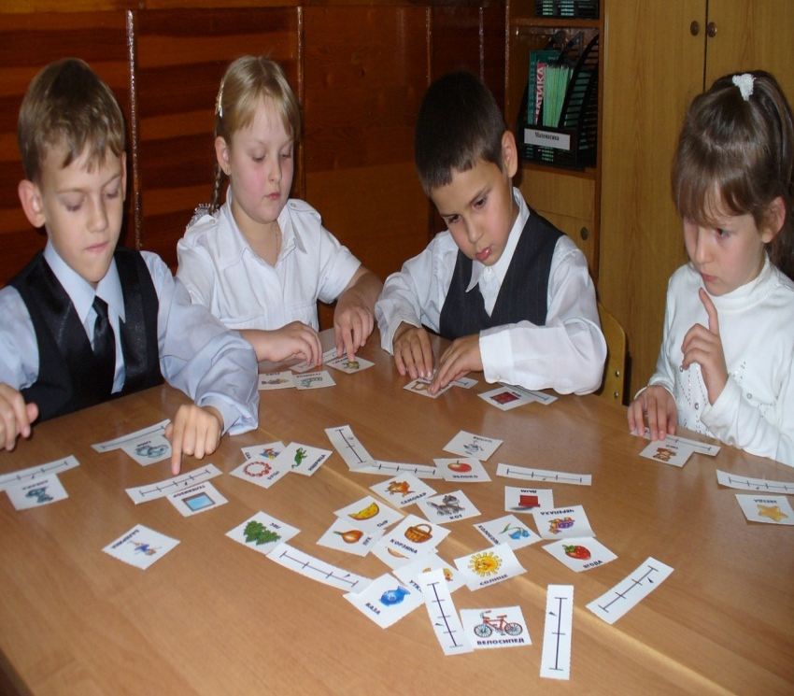
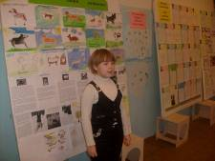
Формы и методы интерактивного обучения
Дискуссионные
Игровые
Тренинговые

Slide 5
Что даёт интерактивное обучение?
Опыт активного освоения учебного материала
Развитие личностной рефлексии.
Освоение нового опыта учебного взаимодействия, переживаний.
Развитие навыков общения в группе.
Развитие навыков анализа и самоанализа в процессе группой рефлексии.
Многомерное освоение учебного материала.

Slide 6
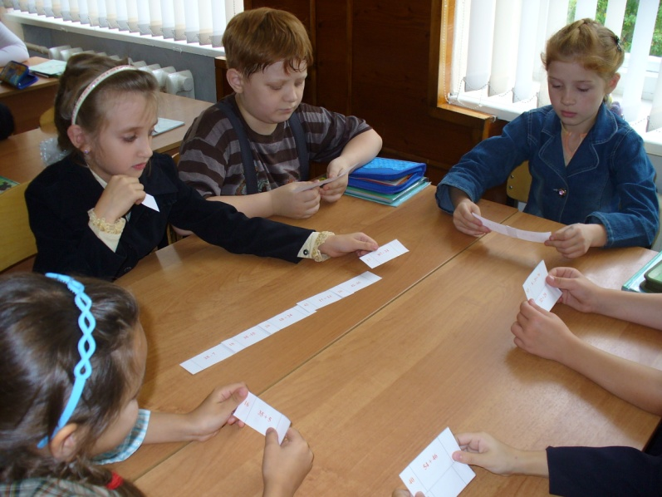
Развивающий и образовательный эффект работы в группах.
Высокая активность учащихся.
Комфортность.
Повышение самооценки.
Развитие речи, коммуникативных навыков.
Глубокая проработка учебного материала.

Slide 7
Общие правила групповой работы.
Каждый участник имеет возможность высказаться.
Все участники уважают взгляды каждого.
Обсуждаются идеи, предложения, а не люди.
Все участники делают замечания кратко и по существу.
Уметь воспринимать чужие идеи, мнения.
Конфликты разрешаются мирно.
Все участники стремятся создать дружескую, деловую атмосферу.

Slide 8
Интерактивные методы обучения.
Мозговой штурм.
Групповая дискуссия.
Ролевая игра.
Деловая игра.
Тренинг.

Slide 9
Литература
Кларин М.В. Интерактивное обучение- инструмент освоения нового опыта// Педагогика. 2000. - №7
Панина Т.С; Вавилова Л.Н. Современные способы активизации обучения. //М.: Издательский центр «Академия», 2007.

